Slide 1


Deaf Studies – Workshop
Vzdelávanie Nepočujúcich
Vysokoškolské vzdelávanie – Nepočujúci študenti
Zdroje | Obrázky:
freepik.com

Slide 2

Vitajte
  Úvod
  Icebreaker

Slide 3
Prehľad obsahu
  • Ciele
  • Právny rámec
  • Prekážky a bariéry
  • Podpora
  • Stratégie a riešenia
  • Odporúčania pre univerzálne učenie (bezbarierové)
  •Sebaobhajoba (3 príklady)

Slide 4

Ciele
  – Znalosť právnych rámcov
  – Znalosť podporných opatrení
  – Dôležitosť sebaobhajoby a autonómie pre Nepočujúcich študentov
  – Vedomosti o inklúzii vo vysokoškolskom vzdelávaní

Slide 5


Právny rámec
Dohovor OSN o právach osôb so zdravotným postihnutím (UN CRPD)
medzinárodný
národný
štát
Zákon o všeobecnom rovnakom zaobchádzaní
Ochrana pred diskrimináciou na základe zdravotného postihnutia
regionálny
inštitúcia
Zákony o vysokoškolskom vzdelávaní
Záväzok k prístupnosti a podpore

Slide 6


Bariéry
Nedostatočná bezbariérovosť kurzov a učební
Nedostatok podpory v komunikácii
Nedostatočné povedomie medzi zamestnancami
Nejasné kompetencie a finančné obmedzenia

Slide 7

Podporné opatrenia
Tlmočníci posunkového jazyka na kurzoch
pomocné technológie, aplikácie, titulky
Dostupné vzdelávacie materiály,
Lektori pre prepisy

Slide 8




Stratégie a riešenia
Prístupné koncepcie výučby a učenia sa
Odborná príprava pedagogických pracovníkov pri práci s Nepočujúcimi študentmi
Využitie moderných technológií
Podpora sebaobhajoby

Slide 9



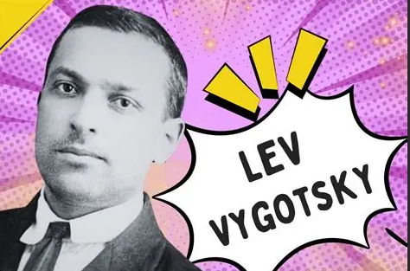
Teoretické pozadie – vzdelávanie a jazyk
Vygotského sociokultúrna teória učenia
„Schopnosť vyjadriť sa
v akomkoľvek prostredí,
najmä v triede,
je kľúčová pre intelektuálny rozvoj.”
ruský psychológ
1886 – 1934, Moskva Psychológia vzdelávania a vývoja
Modely prístupnosti
Jazyková rozmanitosť v triede
Zdroj: Lev Vygotského Instagram, Twitter a Facebook na IDCrawl

Slide 10

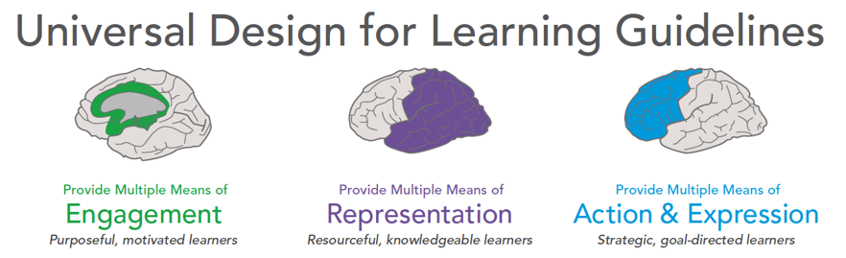

Hľadanie praktických príkladov
Aktivita
CAST Universal Design for Learning Guidelines
PREČO
Stimulovať záujem a motiváciu k učeniu
ČO
Prezentovať informácie a obsah rôznymi spôsobmi
AKO
Rozlišovať spôsoby, akými môžu študenti prejaviť to, čo čo vedia vyjadriť

Slide 11

Hľadanie praktických príkladov pre Nepočujúcich
Aktivita
CAST Universal Design for Learning Guidelines

Slide 12




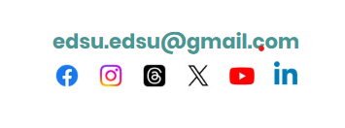
Podpora sebaurčenia, príklad č. 1
Európska
úroveň
Domov | Európska únia nepočujúcich študentov

Slide 13



Podpora sebaurčenia
Medzinárodná
úroveň
Dr Deaf – Acadeafic
medzidisciplinárny medzinárodný priestor Nepočujúcich
posilňovanie nepočujúcich akademikov a ich kariér
workshopy medzi skúsenými a novými nepočujúcimi akademikmi,

Slide 14

Podpora sebaurčenia, príklad č. 3
Národná
úroveň
Združenie rakúskych Nepočujúcich študentov
poradenstvo medzi rovesníkmi

Slide 15

Podpora sebaurčenia, príklad č. 4
Regionálna
úroveň
Podpora, univerzity vo Viedni a Grazi
GESTU organizuje a koordinuje služby
pre Nepočujúcich študentov
Tlmočníci posunkového jazyka
Tlmočníci reči na text
Pisári poznámok na hodiny
GESTU poskytuje poradenstvo a podporu pre zamestnancov univerzity
Servicestelle GESTU Wien stellt sich vor

Slide 16

Záver
Práva nepočujúcich študentov sú zakotvené v rôznych zákonoch
(medzinárodných, národných, regionálnych).
Prístupné a inkluzívne učebné prostredia podporujú rovnaké príležitosti.
Dobré siete nepočujúcich študentov podporujú prístupnosť.
Cieľom je vychovávať sebaurčených študentov.
Bojujte za svoje svoje práva!

Slide 17








Kontakt
https://deafstudies.eu/
Deaf Culture, Heritage and Diversity
@deafstudies.eu

